Slide 1
ФИЛОСОФИЯ НОВОГО ВРЕМЕНИ (XVII-XVIII)

Slide 2
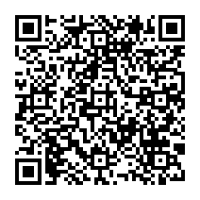
Читать:
М. Мамардашвили
Проблемы анализа сознания (1972)

Slide 3
Темы:
Общая характеристика философии Нового времени
Эмпиризм и сенсуализм
Философия и методология Ф. Бэкона
Философия и методология Р. Декарта
Особенности философии эпохи Просвещения
Философия Дж. Локка
Философия Т. Гоббса и теория общественного договора

Slide 4
Общая характеристика
Что делает Новое время новым?
Ф. Бэкон:
Книгопечатание
Компас
Порох

Slide 5
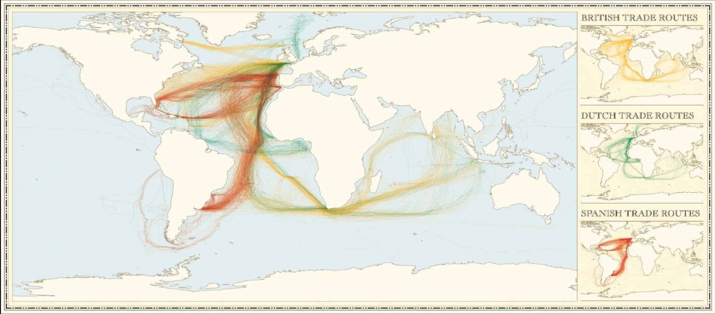

Slide 6
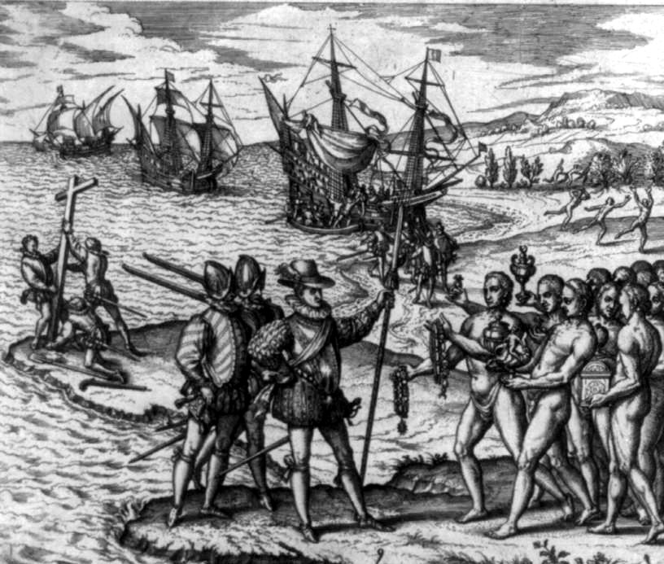
Общая характеристика
Расширение доступного европейцам мира:
Завоевание
Колонизация
Торговля
Встреча с другими философско-религиозными учениями
Лейбниц, Беркли – буддизм, веданта
Шопенгауэр - Упанишады
Социальная философия
Notes:
Гравюра Теодора де Бри (XVI в.)
Высадка Колумба

Slide 7
Общая характеристика
Аристотелевско-Птолемеевская картина мира
Ньютоно-Картезианская картина мира
Механицизм - метод познания и миропонимание, которые представляют мир как механизм.

Slide 8
Общая характеристика
«Имей мужество использовать свой собственный разум» (нем. Habe Mut, dich deines eigenen Verstandes zu bedienen!) Кант
Вопрос о соотношении веры и знания
Метод – против созерцания
Предел рационализма:
Французская революция (диктатура, террор)
«Вещь-в-себе» (И.Кант)

Slide 9
Эмпиризм – философское направление, которое утверждает, что источником истинного познания является опыт.
ПРЕДСТАВИТЕЛИ:
Ф.Бэкон
Т.Гоббс
Дж.Локк

Slide 10
Сенсуализм - философское направление, которое утверждает, что источником истинного познания являются чувства.
Мы воспринимаем лишь отдельные вещи, а не материю как таковую
Мы видим отдельные цвета, а не окрашенную материю
ПРЕДСТАВИТЕЛИ:
Дж.Беркли
Д.Юм

Slide 11
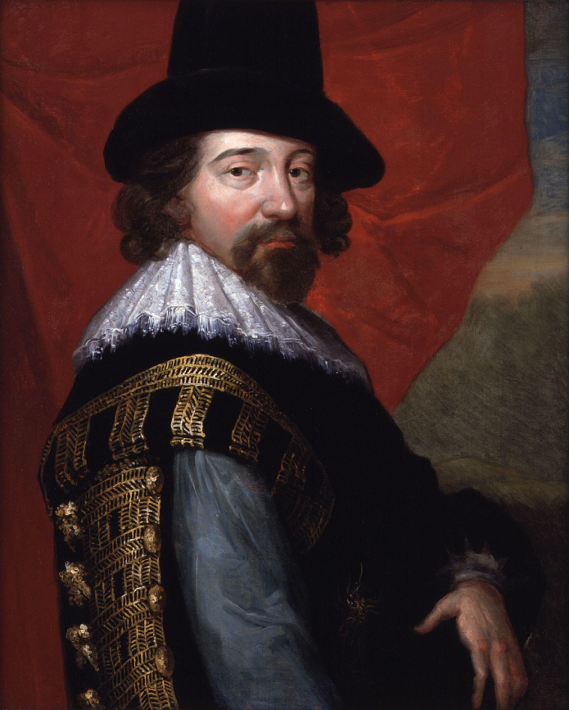
Фрэнсис Бэкон (1551-1626)
«Новый Органон» (1620) – отсылка к Аристотелю
«Новая Атлантида» (1627)
Чувства непогрешимы
и есть источник всякого знания.
Высшая задача философии –
познание природы, ее завоевание
и совершенствование
человеческой жизни.
Знание – сила!

Slide 12
Фрэнсис Бэкон (1551-1626)
Суть метода познания:
наблюдение фактов;
их систематизация и классификация;
отсечение ненужных фактов;
разложение явления на составляющие части;
проверка фактов на опыте;
обобщение.
4 идола разума:
1. Идолы рода
Ограничение по природе ума человека
2. Идолы театра
Неправильное представление о мире в результате не критического освоения взглядов
3. Идолы площади
Ложные понятия, порожденные неправильным употреблением слов
4. Идолы пещеры
Ложное восприятие действительности отдельными людьми
индукция

Slide 13
Рационализм - философское направление, которое утверждает, что источником истинного познания является разум.
ПРЕДСТАВИТЕЛИ:
Р.Декарт
Г.Лейбниц
Б.Спиноза

Slide 14
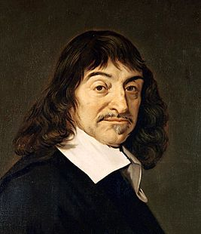
Рене Декарт (Картезий) (1596-1650)
«Рассуждения о методе» (1673)
«Метафизические размышления» (1641)
«Начала философии» (1644)
Что есть предел сомнения?
Cogito ergo sum

Slide 15
Рене Декарт (Картезий) (1596-1650)
Правила для руководства ума
1
Считать истинами лишь то, что с очевидностью признается мной таковым
Тщательно избегать поспешности и предубежденности
2
Разделить каждое из рассматриваемых мною затруднений на несколько частей
3
Мыслить по порядку, начиная с предметов простых и легко познаваемых и восходить мало-помалу до наиболее сложных
4
Принимать в свои суждения лишь то, что ни в коем случае не возбуждает сомнение
Составлять всюду настолько полные перечни и такие общие обзоры, чтобы быть уверенным, что ничего не пропустил

Slide 16
Рене Декарт (Картезий) (1596-1650)
Субстанция духовная
Атрибут - мышление
Субстанция материальна
Атрибут - протяженность
Дуализм

Slide 17
3. Особенности философии эпохи Просвещения

Slide 18
Философы эпохи Просвещения
Дж. Локк
Т. Гоббс
Ф.Вольтер
Ж.-Ж. Руссо
К. Гельвеций
П. Гольбах
Erklären - освещать, просвещать, делать ясным
И. Кант
Цель – сделать ясными понятия, которыми описывается мир

Slide 19
Основные идеи:
Идея «Естественного человека»;
Становление новых общественных отношений;
Идея прогресса;
Энциклопедизм.

Slide 20
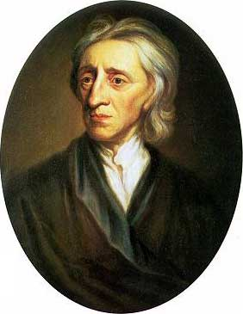
Джон Локк (1632-1704)
люди рождаются без врожденных идей,
знание определено только опытом,
полученным чувственным восприятием.
Tabula Rasa
Основой нашего познания служит опыт, который состоит из единичных восприятий.
Восприятия делятся на ощущения (действия предмета на наши органы чувств) и рефлексии.

Slide 21
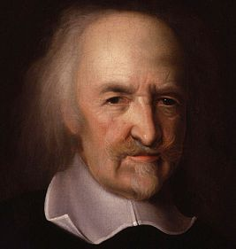
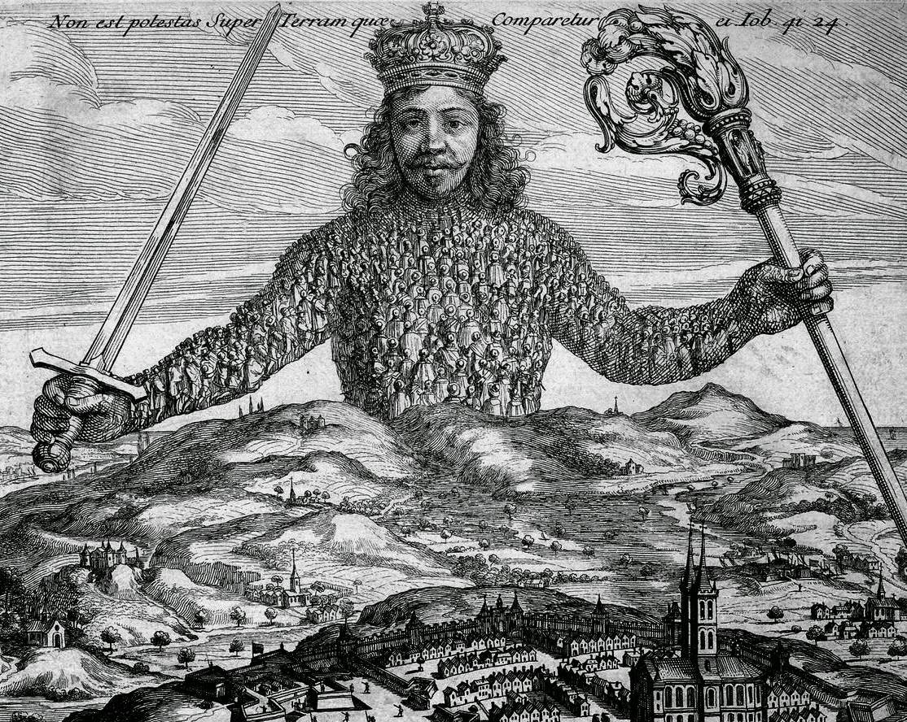
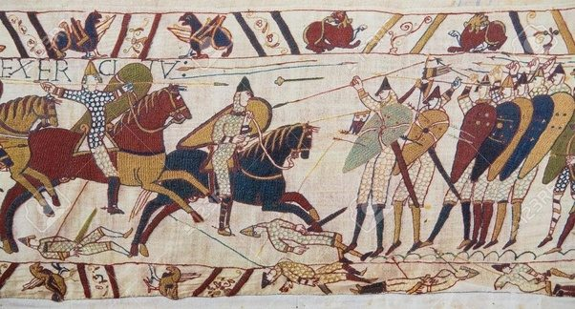
Томас Гоббс (1588-1679)
«Левиафан» (1651)
Идея общественного договора
«Как появляется государство?»

Slide 22
Томас Гоббс (1588-1679)
Теория «общественного договора»
Государство - результат договора между людьми, положившего конец естественному догосударственному состоянию «войны всех против всех»

Slide 23
Регулярное государство
Целью правителя является достижение общественного блага всех подданных
Средство достижения – рациональная и благотворная деятельность просвещенных служащих, заседающих в королевских палатах (Kammer)
«Полицейское государство» - регулировать все сферы общественных отношений едиными законодательными нормами, исходящими от государя

Slide 24
тест

Slide 25
1. Учение о бытии в философии называется
Онтология;
Гносеология;
Аксиология;
Праксиология.

Slide 26
2. Теория познания в философии называется
Онтология;
Гносеология;
Аксиология;
Праксиология.

Slide 27
3. Первым назвал себя философом
Сократ;
Платон;
Аристотель;
Пифагор.

Slide 28
4. Этот тип мировоззрения складывается стихийно на основании здравого смысла
Мифологическое;
Религиозное;
Научное;
Обыденное.

Slide 29
5. Мировоззрение этого типа основано на вере, не критично, предполагает цикличное понимание времени и соединение мира земного и божественного:
Мифологическое;
Религиозное;
Научное;
Обыденное.

Slide 30
6. Оригинальный метод философствования, предложенный Сократом, называется
дедукция;
индукция;
майевтика;
метафизика.

Slide 31
7. Этот философ был учеником Сократа
Диоген
Евклид
Платон
Аристотель

Slide 32
8. Согласно этому философу реальный мир имеет двойственную природу, разделен на «мир идей» и «мир вещей»
Диоген
Зенон
Платон
Аристотель

Slide 33
9. Именно этот философ античности был учителем Александра Македонского
Диоген
Сократ
Платон
Аристотель

Slide 34
10. Этот философ сформулировал основы Логики как науки
Анаксимен
Сократ
Платон
Аристотель

Slide 35
11. Мировой принцип по Платону
благо
добро
зло
логос

Slide 36
12. Конкретно-исторический тип мировоззрения, характерный для средневековой философии
  Политеизм;
  Теоцентризм;
  Скептицизм;
  Атеизм.

Slide 37
13. Автором трактата «О граде Божьем» является
  Пьер Абеляр;
  Фома Аквинский;
  Августин Аврелий;
  Ансельм Кентерберийский.

Slide 38
14. Совокупность философских и теологических доктрин христианства II–VIII вв. н.э., называемое «Учение Отцов Церкви»
  Патристика;
  Схоластика;
  Апологетика;
  Догматика.

Slide 39
15. Пять онтологических доказательств бытия Бога представил
  Пьер Абеляр;
  Фома Аквинский;
  Августин Аврелий;
  Тертуллиан.

Slide 40
16. Реализм и номинализм являются направлениями
  Патристики;
  Схоластики;
  Апологетики;
  Догматики.

Slide 41
17. Исходный принцип философии Нового времени
Космоцентризм;
Теоцентризм;
Пантеизм;
Механицизм.

Slide 42
18. «Новый Органон» - главный научный труд
Р.Декарта;
Ф. Бэкона;
Г. Лейбница;
Б. Спинозы.

Slide 43
19. «Мыслю, следовательно, существую!» - тезис выдвинутый
Р.Декартом;
Ф. Бэконом;
Дж. Локк;
Т. Гоббс.

Slide 44
20. В учении о государстве этот философ отбросил теории божественного установления общества и защищал теорию общественного договора
Р.Декарт;
Ф. Бэкон;
Г. Лейбниц;
Т. Гоббс.

